Slide 1
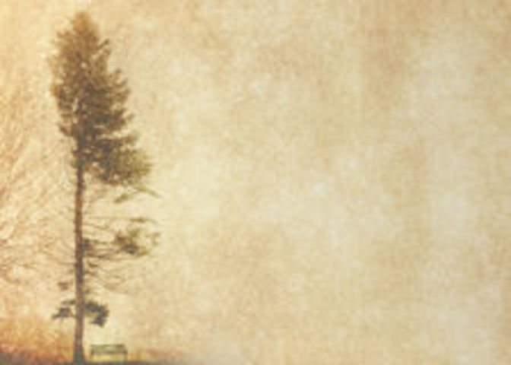
SUBIECTUL 3
-Deseneaza un copac-
Puteti scrie un program care sa permita reprezentarea unei specii vegetale la alegere?

Slide 2
Un copac poate fi reprezentat in multe moduri, pentru ca
exista extrem de multe moduri de a vedea natura. O prima solutie –poate naiva – a fost aceea sa realizam un program care “deseneaza” copacul, mai exact incarca o serie de imagini si le afiseaza la scurte intervale de timp, creand astfel impresia unei animatii.

Slide 3
Metoda 1
Initial ne-am gandit la o astfel de reprezentare:

Slide 4
Ideea este relativ simpla:
-> Citim imaginile din fisiere text. Acestea vor fi afisate in consola
de la Windows, care in paleta presetata pe 16-bit nu permite decat 8 culori (negru, albastru, verde, rosu, mov, galben, gri, alb) avand doua intensitati: de background si de foreground. Pentru a desena un copac nu ne va trebui decat verde si maro. Metoda de citire si afisare este foarte simpla:
-> Se citeste din fisier caracter cu caracter si, in functie de acesta, se realizeaza modificari in fereastra consolei:
Pentru “/” se trece pe urmatoarea linie;
Pentru “u” se coloreaza casuta curenta in verde deschis;
Pentru “v” se coloreaza casuta curenta in verde inchis;
Pentru “m” se coloreaza casuta curenta in maro;
Pentru “0” se sare peste casuta curenta.
->Dupa ce s-a terminat citirea din fisier, se asteapta
un timp (200 ms), se curata ecranul si se trece la fisierul
urmator.

Slide 5
Codul este foarte simplu:
#include <iostream>
#include <fstream> //pentru fisiere
#include <windows.h> //creeaza modificari in consola
#include <stdlib.h> //afiseaza culorile
HANDLE h = GetStdHandle(STD_OUTPUT_HANDLE);
//definim culorile necesare
const WORD green = BACKGROUND_GREEN | FOREGROUND_INTENSITY;
const WORD brown = BACKGROUND_RED | FOREGROUND_INTENSITY;
const WORD black = 0;
const WORD blue = BACKGROUND_BLUE | BACKGROUND_INTENSITY;
const WORD lightgreen= BACKGROUND_GREEN | BACKGROUND_INTENSITY;
//definim cateva functii
void TextBackground(WORD color) //seteaza culoarea de fundal
{
SetConsoleTextAttribute(h, color);
}
void ClrScr() //sterge ecranul
{
TextBackground(black);
system("cls");
}
void gotoxy( int col, int ln ) //seteaza cursorul la (lin,col)
{
COORD coord;
coord.X = col; coord.Y = ln;
SetConsoleCursorPosition(h,coord);
}

Slide 6
//definim pe rand fisierele care contin imaginile in caractere ale copacilor
ifstream f1("copac1.txt");
ifstream f2("copac2.txt");
ifstream f3("copac3.txt");
ifstream f4("copac4.txt");
ifstream f5("copac5.txt");
void create(ifstream &f) //desenam copacul din fisier
{
char c;
while (!f.eof()) //atata timp cat nu e sfarsit de fisier
{
f>>c;
if(c=='/') { TextBackground(black); cout<<endl; } //trec pe o noua linie
else
if(c=='m') { TextBackground(brown); cout<<" "; }//desenez o casuta maro
else
if(c=='v') { TextBackground(green); cout<<" "; }
//desenez o casuta verde
else
if(c=='0') { TextBackground(black); cout<<" "; }//o casuta neagra
else
if(c=='u') { TextBackground(lightgreen); cout<<" ";}//o casuta verde
} //deschis
f.clear();
f.seekg(0,ios::beg); //resetez fisierul pentru urmatoarele operatii
}

Slide 7
int main()
{
while(true) //bucla infinita
{
create(f1); gotoxy(1,1);//citesc primul copac si resetez pozitia cursorului
create(f2); gotoxy(1,1);
create(f3); gotoxy(1,1);
create(f4); gotoxy(1,1);
create(f5); gotoxy(1,1);
}
return 0;
}
Dupa cum s-a putut vedea, rezultatul este o simpla animatie, dar reprezentarea este una generala, copacul nu poate fi asemanat cu o specie anume, iar consola windows nu permite o calitate ridicata a imaginii, dat fiind ca unitatea de baza a imaginii nu a fost pixelul, ci casuta “buffer” a consolei.

Slide 8
Despre WinGraph
Wingraph este o colectie de date implementata pentru Free Pascal 2.4.0 si a fost creata de Stefan Berinde, un profesor roman de la Universitatea Babes-Bolyai din Cluj, Romania.
Spre deosebire de unit-ul “Graph” care este pre-inclus in kit-ul de intalare Free Pascal, Wingraph mi s-a parut mai usor de folosit si contine multe alte functii noi. Are 255 de culori predefinite, se poate modifica dimeniunile ferestrei cu modul MCustom, are un tip structurat pentru animatii, iar functiile de UpdateGraph(UpdateOn/UpdateOff) permit memorarea si prelucrarea continutului grafic direct in memorie, pentru ca ulterior sa fie afisate pe ecran folosind accesul direct la pixeli.

Slide 9
Utilizand Wingraph, am putut folosi ideea Metodei 1 ajutandu-ne de grafice. Imaginile sunt memorate in fisiere Bitmap pe 24-bit, ceea ce ofera imaginii mai multa calitate grafica. Am realizat programul in Lazarus IDE, bazat pe Free Pascal 3.0.0.
Uses
..................
Wincrt, Wingraph;
Function GetImage(FName:String;Weigh,Heigh:Integer):Pointer;
//Incarca imaginea si salveaza adresa ei in memorie
Var f:File;
Size:Longint;
Begin
Size:=ImageSize(1,1,Weigh,Heigh);
GetMem(GetImage,Size);
Assign(f,FName);{$i-} Reset(f,1); {$i+}
If Ioresult<>0 Then Halt;
BlockRead(f,GetImage^,Size);
Close(f);
End;
Procedure DrawImage(BitMap:Pointer;X,Y:Integer);
//Deseneaza imaginea la coordonatele (x,y)
Begin
PutImage(X,Y,BitMap^,NormalPut);
End;

Slide 10
Am memorat copacul ca un tip obiect, care contine coordonatele,
adresa imaginii si functii pentru citire si afisare:
Type Copac = Object
Public
var Pos:Record
x,y:Integer;
//coordonatele la care este afisata imaginea
End;
Img:AnimatType;
(*Am folosit tipul animatie pentru a face transparenta culoarea alb - rgb(255,255,255) din bitmap*)
Procedure Get(input:Byte);
//citire imagine
Procedure SetXY(Input1,Input2:Integer);
//initializarea variabilei “Pos”
Procedure Draw(Input1,Input2:Integer);
//afisare imagine
Private
Procedure Draw_(input1,input2:Integer);
Var Image:Pointer;
End;

Slide 11
Blocul central are la baza aceeasi idee aplicata la metoda 1:
DrawImage(BackGround,0,0);
nCopac:=12;
Repeat
For i:=1 to nCopac do
Begin
UpdateGraph(UpdateOff);
DrawImage(BackGround,0,0);
c[i].Draw(100,100);
c[i].Draw(400,150); //vom desena doi copaci identici
UpdateGraph(UpdateOn);
Delay(200);
End;
until CloseGraphRequest; //pana cand este apasat butonul “X”
//al ferestrei grafice

Slide 12
Rezultatul este tot o animatie, dar obtinuta la nivel de pixel. In functie de talentul artistic al fiecaruia, poate fi reprezentat orice tip de copac prin simpla desenare a lui. Aici avem doar un exemplu general:

Slide 13
Metoda 2
Modelele anterioare de reprezentare sunt doar o solutie grafica, dar nu una matematica. Iar cea mai fidela interpretare a realitatii in mod matematic sunt fractalii.
Fractalul este "o figură geometrică fragmentată sau frântă care poate fi divizată în părți, astfel încât fiecare dintre acestea să fie (cel puțin aproximativ) o copie miniaturală a întregului". Termenul de fractal a fost creat de matematicianul Benoît Mandelbrot. Setul Mandelbrot si curba lui Koch sunt cateva exemple renumite de fractali.
Fractalii se gasesc peste tot in natura: in fulgii de nea, in formele de relief, in fulgere si in formarea galaxiilor. Bineinteles, si copacul poate fi considerat un fractal.

Slide 14
Inainte de a trece la algoritmul informatic, a trebuit sa rezolvam cateva probleme de matematica care au intervenit in aceasta rezolvare.
1: Avem de construit un segment
(AB) cu A fixat la coordonatele (x1,y1)
de lungime l si care formeaza un
unghi u cu orizontala.
Sau,pe scurt, va trebui sa gasim pozitia punctului B al
segmentului. Incadram segmentul (AB) intr-un sistem
de axe ortogonale. Am incercat sa ne adaptam in acelasi timp la configuratia unei ferestre grafice, care are originea O in stanga-sus la coordonatele (0px,0px).

Slide 15
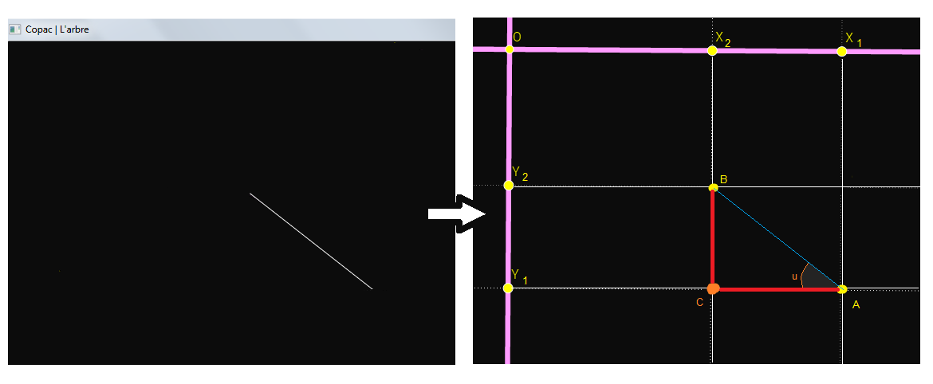
Comsideram punctul C(X2,Y1). Calculam lungimile laturilor AC si BC in triunghiul dreptunghic ABC:
AC = AB * cos(u) => AC = l * cos(u)
BC = AB * sin(u ) => BC = l * sin(u )
Din grafic observam ca X1-X2=AC si Y1-Y2=BC, de unde:
X2 = X1 – l * cos(u) Y2= Y1 – l * sin(u)

Slide 16
2. Avand un segment (AB), care face un unghi a cu
orizontala, trebuie sa construim un segment (BC)
care face un unghi u cu segmentul (AB).
Altfel spus, trebuie sa determinam unghiul b pe care il face segmentul (BC) cu orizontala pentru a putea aplica formulele obtinute la problema 1.
Rezultatul se obtine simplu, folosind congruenta unghiurilor corespondente determinate de doua paralele si o secanta
(vom alege ca paralele axele orizontale ce trec prin A si prin B,
Iar secanta va fi AB):
In functie de orientarea segmentului (BC) fata de (AB), desprindem doua cazuri:

Slide 17
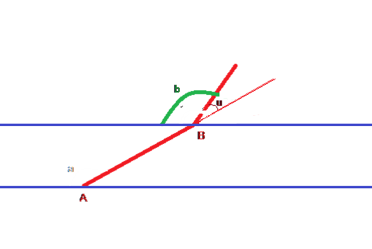
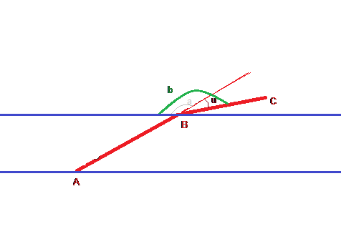
(BC) este in stanga lui (AB)
b=a-u
(BC) este in dreapta lui (AB)
b=a+u

Slide 18
Raportul de aur (Φ)
Este primul numar rational definit si descoperit in instorie. Avand
o valoare aprozimativa de 1,618033, pare sa stea la baza formarii
tuturor lucrurilor din jurul nostru. Il putem gasi in Univers, in monumente, in formarea norilor, la om, in natura. Are o legatura
cu sirul lui Fibonacci, deoarece daca facem raportul a doua numere
consecutive din acest sir obtinem o valoare apropiata de cea a
sectiunii de aur si cu cat numerele sunt mai mari, cu atat valoarea
raportului tinde spre acest numar irational.
Pentru a reduce timpul de calcul efectuat de calculator, vom alege
primele numere din sirul lui Fibonacci, 3 si 5, cu 5/3 ≈Φ. In rezolvarea
noastra vom avea nevoie de dispunerea crengilor de jos in sus,
dinspre cele mai mari spre cele mai mici, deci vom avea nevoie de
inversul raportului de aur, 3/5.

Slide 19
Cu ajutorul acestor formule, putem realiza diverse tipuri de fractali.
Initial ne-am ghidat dupa reprezentarea grafica a unui arbore si ne-am imaginat un tip lista:
Type pbrench = ^brench;
brench = record
nod:coordinates;
b1,b2:pbrench;
end;
Este util sa intelegem cum se desfasoara arborele:
…………………………………………………………………………………………
b.b1.b2<-------↓ ↓--------->b.b2.b1
\ / \ / ------>b.b2.b2
b.b1.nod<------Y Y ------->b.b2.nod
b.b1<------\ / ------->b.b2
\ /
Y---------->b.nod
|
|---------->b
b.b1.b1<-----

Slide 20
Codul nostru se bazeaza pe un algoritm recursiv:
type coordinates = record x,y:integer; end;
//tip de date ce memoreaza coordonatele unui punct
function setcoord(x,y:integer):coordinates;
begin
result.x:=x;
result.y:=y;
end;
function angle(pos:coordinates;l,u:integer):coordinates;
//functia aplica rezultatul problemei 1 →
var v1,v2: integer;
semn: coordinates;
Begin
v1:=trunc(l*cos(Pi*u/180));
v2:=trunc(l*sin(Pi*u/180));
...........................//cateva efecte grafice
result:=setcoord(pos.x-v1,
pos.y-v2);
line(pos.x,pos.y,result.x,result.y);
end;

Slide 21
procedure Draw(b:pbrench;u,l,width:integer);
var aux:pbrench;
pos:Coordinates;
l1:integer;
begin
new(b^.b1); new(b^.b2); //initializam cele doua subramuri
l:=3*l div 5;
if width>1 then width:=3*width div 5;
SetLineStyle(SolidLn,0,width);
b^.b1^.nod:=angle(b^.nod,l,random(u));//construim segmentele
b^.b2^.nod:=angle(b^.nod,l,90+random(u));
//am considerat necesara randomizarea unghiului pentru ca
//la acest tip de copac un unghi uniform l-ar face prea
//perfect si “nenatural”
aux:=b;
l1:=l;
if l>0 then
begin
b:=b^.b1;
Draw(b,u,l, width); //repetam algoritmul pentru crengile
//nou formate
aux:=aux^.b2;
Draw(aux,u,l1, width);
end;
end;

Slide 22
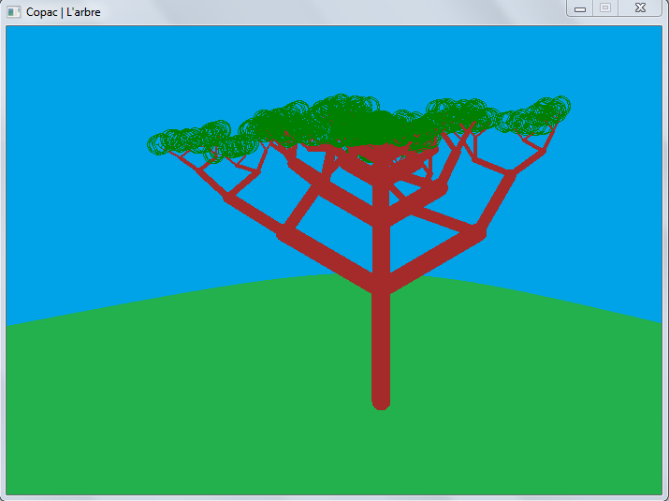
Copacul obtinut este doar o idee a ceea ce ne dorim sa realizam,
deoarece vom avea nevoie de o formula mai complexa de a genera
arborele.

Slide 23
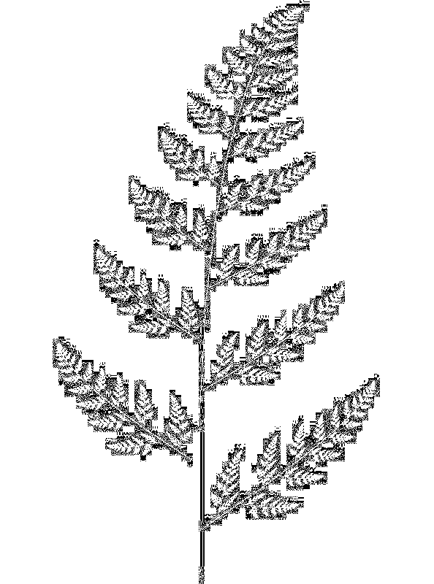
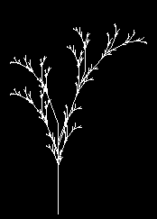
Bazandu-ne pe aceasta idee putem realiza un copac de tip
feriga. Putem renunta la tipul lista (l-am utilizat
pentru a ne crea o impresie despre constructia
copacului), dar vom adauga la structura “coordinates”,
pe langa coordonatele capatului unui segment, si
unghiul pe care il face acesta cu orizontala pentru
a putea aplica rezultatul problemei 2 → .
Metoda de baza va fi tot recursivitatea.

Slide 24
Varianta Pascal
Varianta C++
procedure build2(pos:coordinates;l,u,n:integer);
var p1,aux:coordinates;
i:integer=0;
begin
if l>1 then
begin
for i:=1 to n do
begin
aux:=angle(pos,l div (2*(i mod 2+1)),pos.u,true);
if i mod 2=0 then
begin
l:=f(l);
u:=-u;
end;
p1:=angle(aux,f(l),u+aux.u,true);
build2(p1,f(l),u,n);
end;
end;
end;
void build2(coordinates pos,int l, int u, int n)
{
coordinates p1, aux;
int i=0;
if(l>1)
{
for(i=1;i<=n;i++)
{
aux=angle(pos,l/(2*(i%2+1)),pos.u,true);
if (i%2==0)
{
l=f(l);
u=-u;
}
p1=angle(aux,f(l),u+aux.u,true);
build2(p1,f(l),u,n);
}
}
}

Slide 25
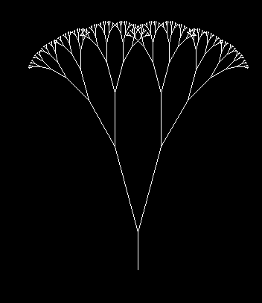
La fel putem construi si arborele lui Pitagora:
procedurebuild1(pos:coordinates;l,u:integer);
var p1,p2:coordinates;
begin
p1:=angle(pos,f(l),-u+pos.u,true);
p2:=angle(pos,f(l), u+pos.u,true);
l:=f(l);
if l>1 then
begin
build1(p1,l,u);
build1(p2,l,u);
end;
end;

Slide 26
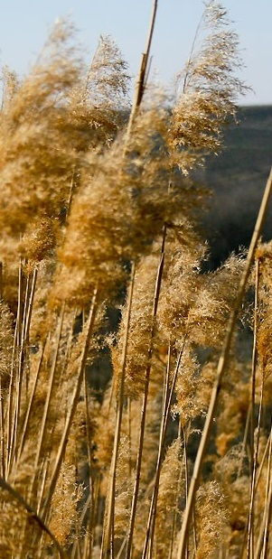
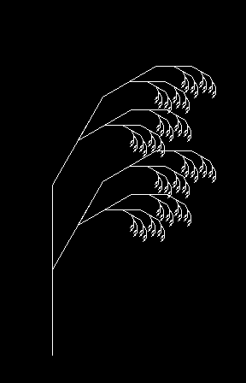
Observam ca, daca punem raportul de aur intre lungimile nodurilor unei ramuri, obtinem o structura ce seamana cu stuful (o planta mare iubitoare de apa).
aux=angle(pos,l/(2*(i%2+1)),pos.u,true);
if (3*i%5==0)
{
l=f(l);
u=-u;
}

Slide 27
Am incercat sa reprezentam si un copac mai special, dupa codul:
void build4(coordinates pos,int l, int u, int n)
{
coordinates p1, p2, aux;
int i=0;
if(l>1)
{
for(i=1;i<=n;i++)
{
aux=angle(pos,l/((i%2+1))-l,pos.u,true);
if ((3*i%5==0)) //modificarea consta in
//includerea raportului de
//aur in locatia crengilor
{
l=f(l);
u=-u;
}
p1=angle(aux,f(l),-u+aux.u,true);
p2=angle(aux,f(l),u+aux.u,true);
build4(p1,f(l),u,n);
build4(p2,f(l),u,n);//si in duplicarea pomului
}
}
}

Slide 28
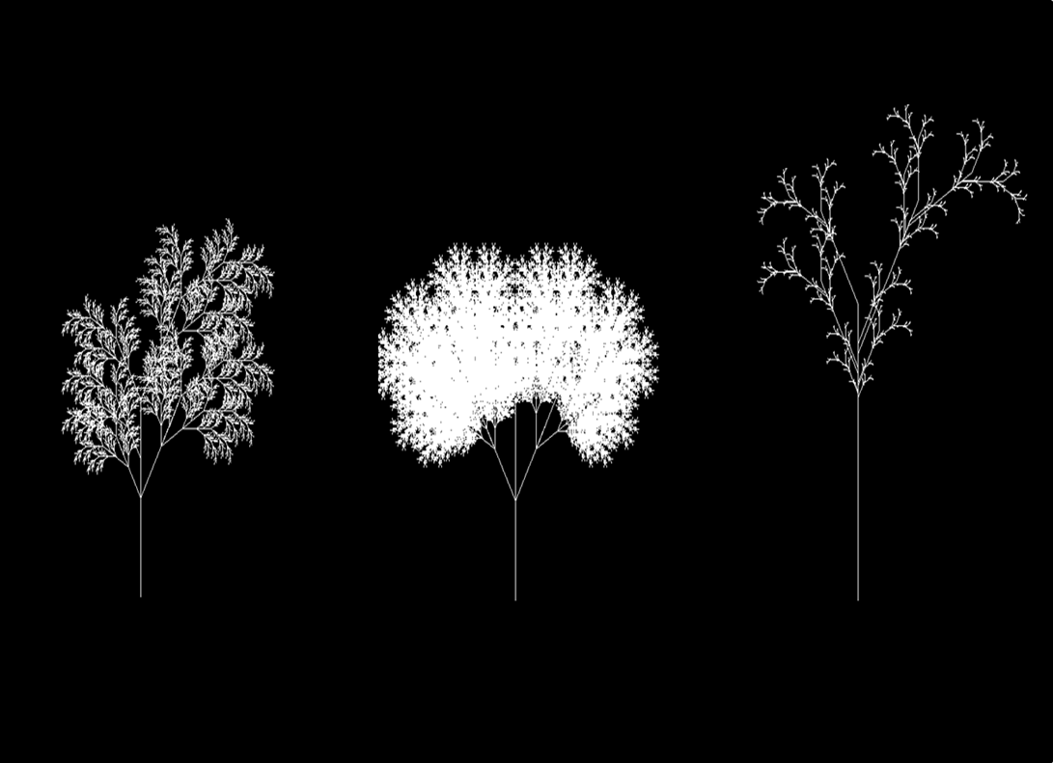
Rezultatul este mult mai satisfacator:

Slide 29
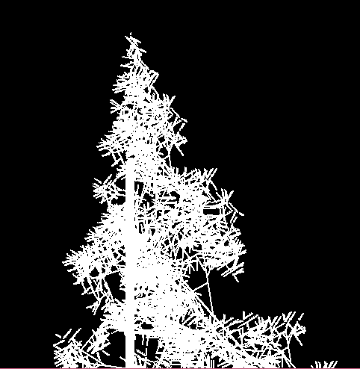
O eroare de calcul a unghiului pentru feriga ne-a condus la reprezentarea grafica a unui brad, pe care il putem decora cum vrem:

Slide 30
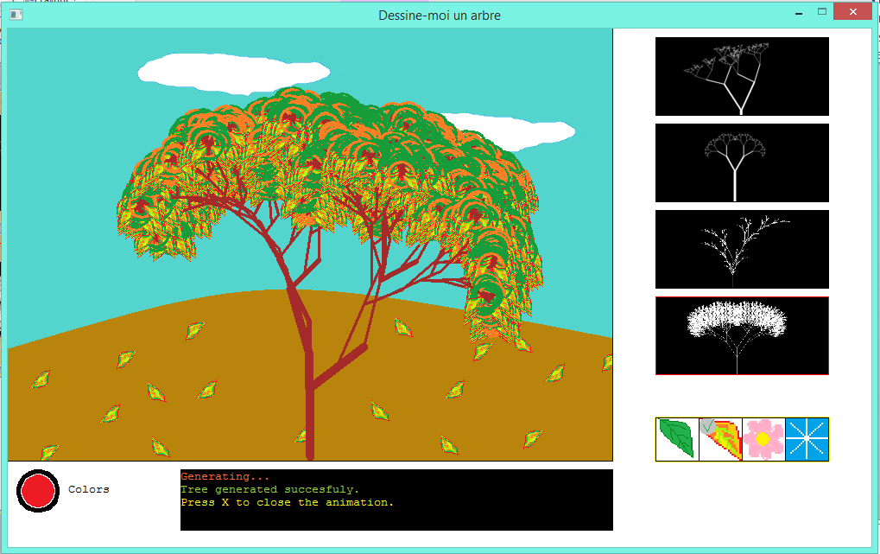
Acum vom reprezenta toate tipurile de copaci create intr-un singur program,
intr-un spatiu natural, in diverse anotimpuri:

